Slide 1
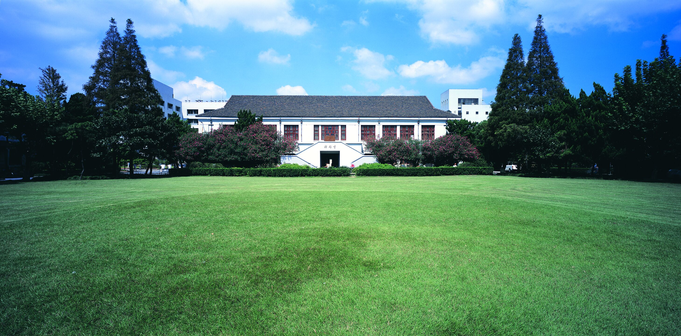
单目标长时跟踪：TLD
徐沐霖

Slide 2
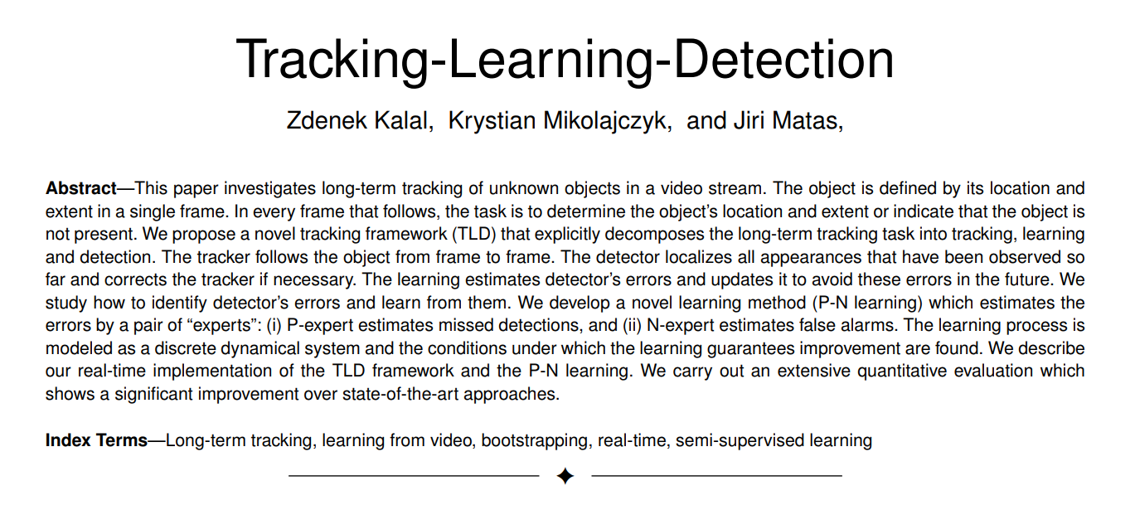
TLD(Tracking-Learning-Detection)
Input your information here. Make it longer than the title..
英国萨里大学的捷克籍博士生Zdenek Kalal在2012年7月提出的一种单目标长时间跟踪算法。
Notes:
该算法与传统跟踪算法的显著区别在于将传统的跟踪算法和传统的检测算法相结合来解决被跟踪目标在被跟踪过程中发生的形变、部分遮挡等问题。同时，通过一种改进的在线学习机制不断更新跟踪模块的“显著特征点”和检测模块的目标模型及相关参数，从而使得跟踪效果更加稳定、鲁棒、可靠。

Slide 3
TLD(Tracking-Learning-Detection)
Input your information here. Make it longer than the title..
传统跟踪算法：
1、跟踪需要跟检测模块相互配合，当检测到被跟踪目标之后，就开始进入跟踪模块，此后检测模块就不会介入到跟踪过程中，当被跟踪目标存在形状变化或遮挡时，跟踪就很容易失败。
2、采用检测的方法来代替跟踪。该方法虽然在某些情况下可以改进跟踪效果，但它需要一个离线的学习过程，训练样本要涵盖被跟踪目标可能发生的各种形变和各种尺度、姿态变化和光照变化的情况。
考虑到单纯的跟踪或者单纯的检测算法都无法在长时间跟踪过程中达到理想的效果，TLD方法就考虑将两者予以结合，并加入一种改进的在线学习机制，从而使得整体的目标跟踪更加稳定、有效。
Notes:
对于长时间跟踪而言，一个关键的问题是：当目标重新出现在相机视野中时，系统应该能重新检测到它，并开始重新跟踪。但是，长时间跟踪过程中，被跟踪目标将不可避免的发生形状变化、光照条件变化、尺度变化、遮挡等情况。传统的跟踪算法，前端需要跟检测模块相互配合，当检测到被跟踪目标之后，就开始进入跟踪模块，而此后，检测模块就不会介入到跟踪过程中。但这种方法有一个致命的缺陷：即，当被跟踪目标存在形状变化或遮挡时，跟踪就很容易失败；因此，对于长时间跟踪，或者被跟踪目标存在形状变化情况下的跟踪，很多人采用检测的方法来代替跟踪。该方法虽然在某些情况下可以改进跟踪效果，但它需要一个离线的学习过程。即：在检测之前，需要挑选大量的被跟踪目标的样本来进行学习和训练。这也就意味着，训练样本要涵盖被跟踪目标可能发生的各种形变和各种尺度、姿态变化和光照变化的情况。换言之，利用检测的方法来达到长时间跟踪的目的，对于训练样本的选择至关重要，否则，跟踪的鲁棒性就难以保证。
考虑到单纯的跟踪或者单纯的检测算法都无法在长时间跟踪过程中达到理想的效果，所以，TLD方法就考虑将两者予以结合，并加入一种改进的在线学习机制，从而使得整体的目标跟踪更加稳定、有效。

Slide 4
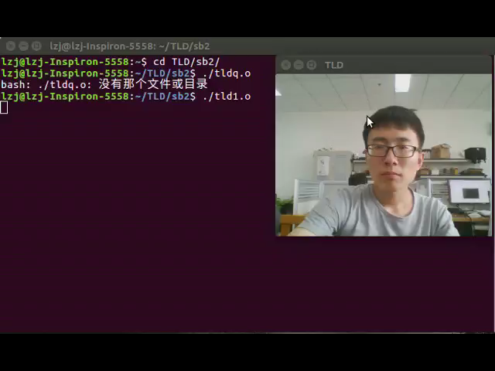
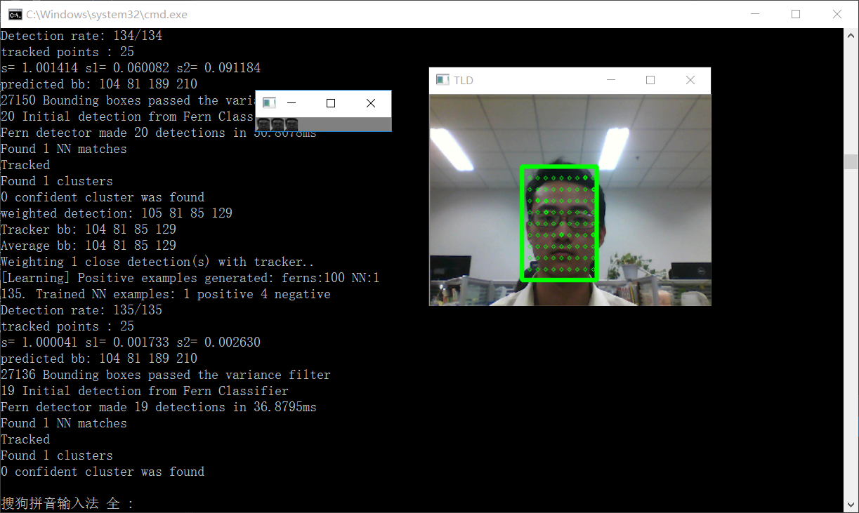
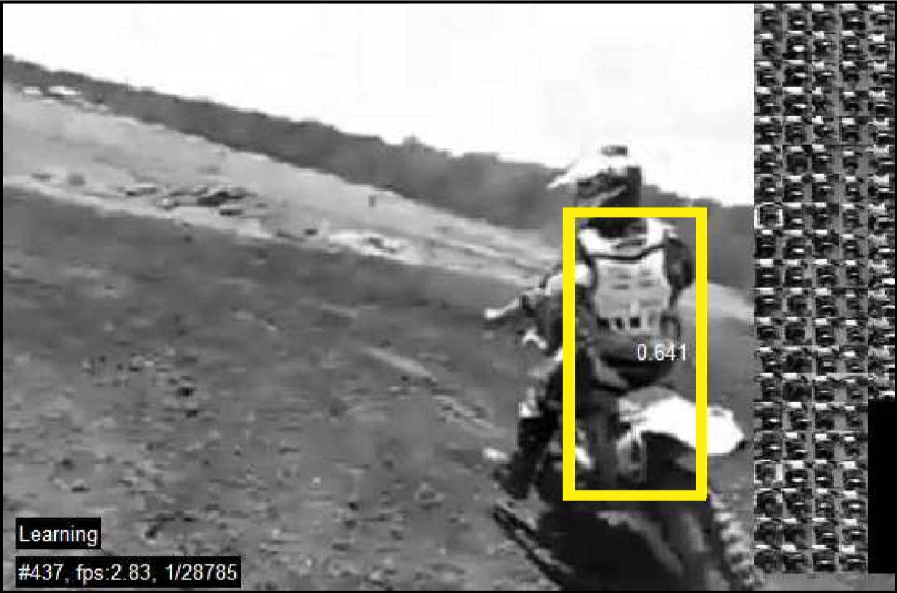
TLD(Tracking-Learning-Detection)
Input your information here. Make it longer than the title..
Notes:
从TLD算法跟踪的过程中可以看到该算法的在线学习机制。只要物体发生一定程度的旋转变形后，TLD就会将新的模板加入模板库中，随着跟踪的时间越来越长，模板库的容量也将越来越大。所以在跟踪的过程中会一边跟踪一边学习，学习目标运动过程中各个运动姿态下的样本。
也就是说，开始时只提供一帧静止的目标图像，但随着目标的不断运动，系统能持续不断地进行探测，获知目标在角度、距离、景深等方面的改变，并实时识别，经过一段时间的学习之后，跟踪就趋于稳定。从中我们会看到，即使目标发生一定的旋转以及部分遮挡，算法也能很好的跟踪该目标。当目标离开视野一段时间后重新回到视野中时，算法也能重新找到该目标并进行跟踪。
从这里我们可以看出TLD算法很好的解决了传统目标跟踪算法的不足。

Slide 5
TLD(Tracking-Learning-Detection)
Input your information here. Make it longer than the title..
跟踪模块
跟踪连续帧之间的运动，当物体始终可见时跟踪器才会有效。根据物体在前一帧已知的位置估计在当前帧的位置，这样就会产生一条物体运动的轨迹，这条轨迹可以为学习模块产生正样本（Tracking -> Learning）；
检测模块
对每一帧图像都做全面的扫描，找到与目标物体相似的所有位置，从检测产生的结果中产生正样本和负样本，交给学习模块（Detection -> Learning）；随后从所有正样本中选出一个最可信的位置作为这一帧的输出结果，然后用这个结果更新追踪器的起始位置（Detection -> Tracking）；
学习模块
根据追踪器和检测器产生的正负样本，迭代训练分类器，改善检测器的精度（Learning -> Detection）。
learning
Fragments of trajectory
detections
Training data
tracking
detection
Re-initialization
Notes:
接下来为大家介绍一下TLD算法的基本框架。
如同他的名字，TLD算法的框架包含三个模块。
先前说明过，TLD算法综合了跟踪模块和检测模块，并加入在线学习机制。在这里跟踪模块。。。检测模块。。。

Slide 6
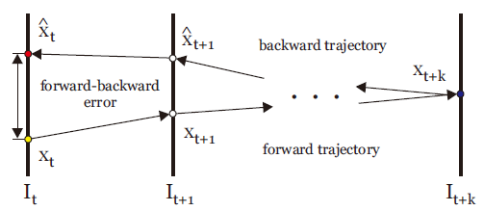
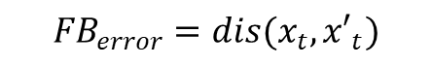
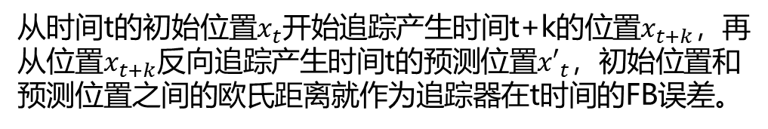
跟踪模块(Tracking)
Input your information here. Make it longer than the title..
从时间t的初始位置$x_{t}$开始追踪产生时间t+k的位置$x_{t+k}$，再从位置$x_{t+k}$反向追踪产生时间t的预测位置${x′}_{t}$，初始位置和预测位置之间的欧氏距离就作为追踪器在t时间的FB误差。
$${FB}_{error}=dis(x_{t},{x′}_{t})$$
Notes:
TLD使用作者自己提出的Median-Flow追踪算法。 作者假设一个“好”的追踪算法应该具有正反向连续性（forward-backward consistency），即无论是按照时间上的正序追踪还是反序追踪，产生的轨迹应该是一样的。
作者根据这个性质规定了任意一个追踪器的FB误差（forward-backward error）：

Slide 7
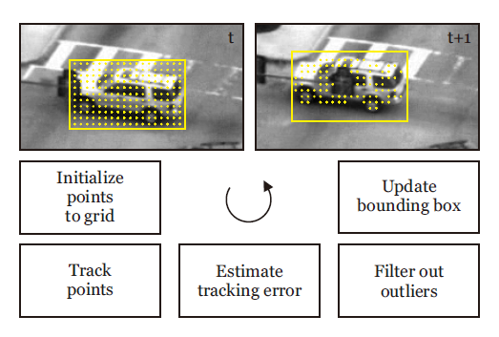
跟踪模块(Tracking)
Input your information here. Make it longer than the title..
Median-Flow首先在上一帧t的物体包围框里均匀地产生一些点，然后用Lucas-Kanade追踪器正向追踪这些点到t+1帧，再反向追踪到t帧，计算FB误差，筛选出FB误差最小的一半点作为最佳追踪点。最后根据这些点的坐标变化和距离的变化计算t+1帧包围框的位置和大小（平移和缩放的尺度取中值）。
Notes:
Median-Flow（取中值的光流法）追踪算法采用的是Lucas-Kanade追踪器，也就是常说的光流法追踪器。只需要知道给定若干追踪点，追踪器会根据像素的运动情况确定这些追踪点在下一帧的位置。

Slide 8
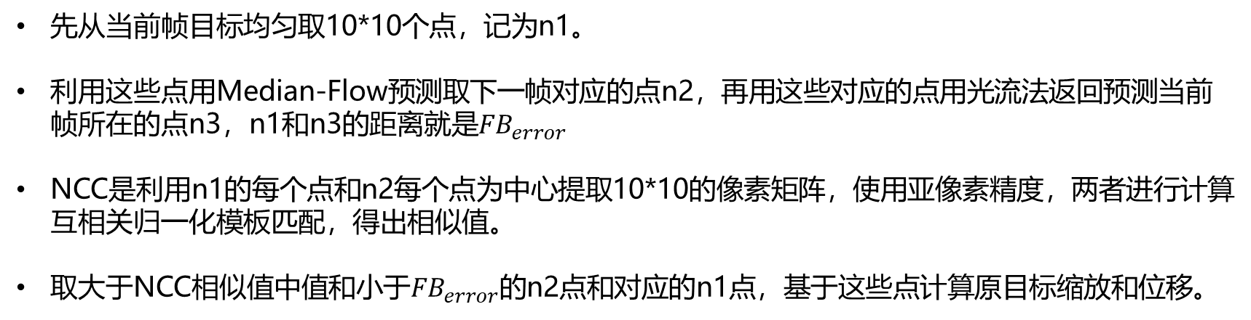
跟踪模块(Tracking)
Input your information here. Make it longer than the title..
先从当前帧目标均匀取10*10个点，记为n1。
利用这些点用Median-Flow预测取下一帧对应的点n2，再用这些对应的点用光流法返回预测当前帧所在的点n3，n1和n3的距离就是${FB}_{error}$
NCC是利用n1的每个点和n2每个点为中心提取10*10的像素矩阵，使用亚像素精度，两者进行计算互相关归一化模板匹配，得出相似值。
取大于NCC相似值中值和小于${FB}_{error}$的n2点和对应的n1点，基于这些点计算原目标缩放和位移。

Slide 9
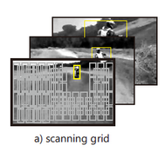
检测模块(Detection)
Input your information here. Make it longer than the title..
检测器通过一个扫描窗口来扫描输入图像，然后判断出每一个图像元有没有目标。
扫描窗口网格：设定以下参数，缩放比例的步长系数为1.2，水平步长系数为宽度的10%，垂直步长系数为高度的10%，最小的矩形框大小为20个像素，这样我们就得到了能够包含所有可能的大小和变换的初始矩形框。对于一个240*320的QVGA图像来说，上述设置会产生大约50000个矩形框，具体数量取决于初始矩形框的实际大小。

Slide 10
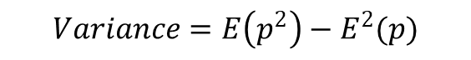
检测模块(Detection)
Input your information here. Make it longer than the title..
方差分类器
检测模块使用一个级联分类器，对从包围框获得的样本进行分类。级联分类器包含三个级别：
图像元方差分类器（Patch Variance Classifier）。计算图像元像素灰度值的方差，把方差小于原始图像元方差一半的样本标记为负。论文提到在这一步可以排除掉一半以上的样本。
随机蕨类分类器
最近邻分类器
$$Variance=E\left(p^{2}\right)−E^{2}(p)$$
Notes:
灰度值方差的计算公式为平方的期望减去期望的平方，其中期望可以利用积分图像的方法来计算得到。这一步就排除掉超过50%的不包含目标的图像元（比如天空和街道）。同时方差阈值的选择也会约束目标所能发生的最大形变，如果目标发生的形变过大，则有可能会被拒绝。阈值大小可以自行设定。

Slide 11
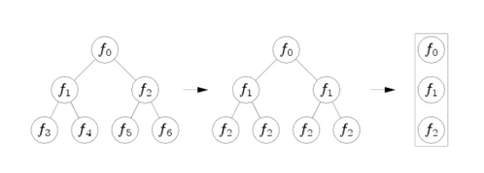
检测模块(Detection)
Input your information here. Make it longer than the title..
集成分类器（Ensemble Classifier）。实际上是一个随机蕨分类器（Random Ferns Classifier），类似于随机森林（Random Forest），区别在于随机森林的树中每层节点判断准则不同，而随机蕨的“蕨”中每层只有一种判断准则。
如图所示，把左面的树每层节点改成相同的判断条件，就变成了右面的蕨。所以蕨也不再是树状结构，而是线性结构。随机蕨分类器根据样本的特征值判断其分类。

Slide 12
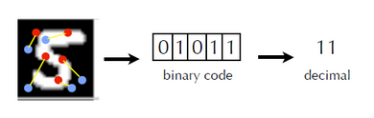
检测模块(Detection)
Input your information here. Make it longer than the title..
从图像元中任意选取两点A和B，比较这两点的亮度值，若A的亮度大于B，则特征值为1，否则为0。每选取一对新位置，就是一个新的特征值。蕨的每个节点就是对一对像素点进行比较。
比如取5对点，红色为A，蓝色为B，样本图像经过含有5个节点的蕨，每个节点的结果按顺序排列起来，得到长度为5的二进制序列01011，转化成十进制数字11。这个11就是该样本经过这个蕨得到的结果。

Slide 13
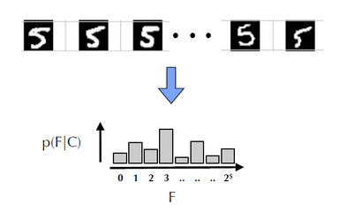
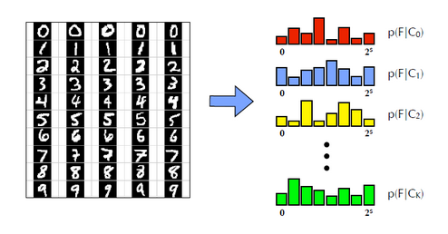
检测模块(Detection)
Input your information here. Make it longer than the title..
同一类的很多个样本经过同一个蕨，得到了该类结果的分布直方图。高度代表类的先验概率$P(F|C)$，F代表蕨的结果（如果蕨有s个节点，则共有$2^{s}$种结果）。
不同类的样本经过同一个蕨，得到不同的先验概率分布。
Notes:
TLD算法使用了13组节点，这会产生8192个可能的编码结果

Slide 14
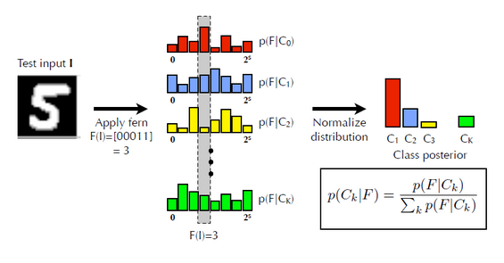
检测模块(Detection)
Input your information here. Make it longer than the title..
以上过程可以视为对分类器的训练。当有新的未标签样本加入时，假设它经过这个蕨的结果为00011（即3），然后从已知的分布中寻找后验概率最大的一个。由于样本集固定时，右下角公式的分母是相同的，所以只要找在F=3时高度最大的那一类，就是新样本的分类。
只用一个蕨进行分类会有较大的偶然性。另取5个新的特征值就可以构成新的蕨。用很多个蕨对同一样本分类，投票数最大的类就作为新样本的分类，这样在很大程度上提高了分类器的准确度。

Slide 15
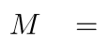
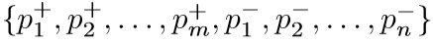
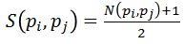
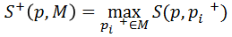
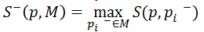
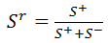
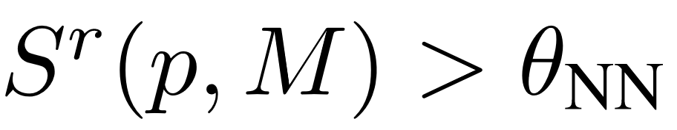
检测模块(Detection)
Input your information here. Make it longer than the title..
最近邻分类器（Nearest Neighbor Classifier）计算新样本的相对相似度，如大于0.6，则认为是正样本。相似度规定如下：
图像元pi和pj的相似度，公式里的N是规范化的相关系数，所以S的取值范围就在[0,1]之间
正最近邻相似度
负最近邻相似度
相对相似度，取值范围在[0,1]之间，值越大代表相似度越高
Notes:
经过随即蕨类分类器后图像元得到大幅的筛选，一般会剩下50个左右的图像元。随后利用NN分类器在分类这些图像元。
相似度在学习模块中也会用到

Slide 16
检测模块(Detection)
Input your information here. Make it longer than the title..
Detection模块是一个三层的级联分类器（滤波器）：
第一层：方差分类器，若图像元（patch）的方差小于方差在线模型的一半，则认为这些是背景（认为目标方差比较大），丢弃这些图像片不要。
第二层：RandomFern分类器，利用RandomFern在线模型计算每个图像片的后验概率，若小于阈值，则可以丢弃这些图像元（patch）。
第三层：最近邻分类器，利用最近邻在线模型计算出图像元（patch）与在线模型的相关相似度。若相关相似度大于阈值，才能通过分类器，否则就被丢弃。
Notes:
检测模块中的分类器不是一成不变的，他是随着被跟踪目标的变化而更新参数的，学习模块就起到了这样的作用

Slide 17
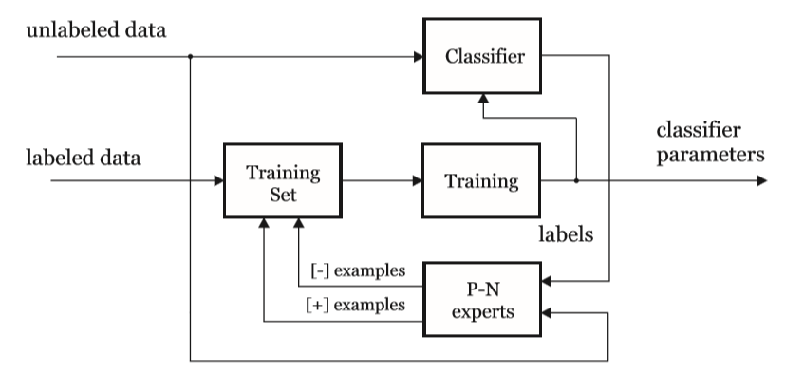
学习模块(Learning)
Input your information here. Make it longer than the title..
学习模块主要包含四个部分：
待学习的分类器
训练样本——已标注的训练样本集
监督训练——一种用来训练样本得到分类器的方法
P-N专家——学习过程中能够产生正负训练样本的函数
Notes:
在第一帧的时候学习模块需要用已标注的样本来训练初始的检测器。第一帧的时候是在距离初始矩形框最近的扫描网格中选择10个矩形框，对每个矩形框通过几何变换（±1%的偏移，±1%的缩放，±10%的旋转）生成二十个不同的矩形框，并附加方差为5的高斯噪声，就得到了200个正样本。初始化之后，检测器就可以随时运行并利用学习模块来更新参数。

Slide 18
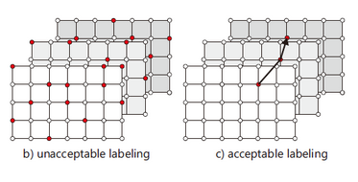
学习模块(Learning)
Input your information here. Make it longer than the title..
TLD使用的机器学习方法是作者提出的P-N学习（P-N Learning）。P-N学习针对检测器对样本分类时产生的两种错误提供了两种“专家”进行纠正：
Notes:
作者认为，算法的结果应该具有“结构性”：每一帧图像内物体最多只出现在一个位置；相邻帧间物体的运动是连续的，连续帧的位置可以构成一条较平滑的轨迹。比如像c图那样每帧只有一个正的结果，而且连续帧的结果构成了一条平滑的轨迹，而不是像b图那样有很多结果而且无法形成轨迹。还应该注意在整个追踪过程中，轨迹可能是分段的，因为物体有可能中途消失，之后再度出现。

Slide 19
学习模块(Learning)
Input your information here. Make it longer than the title..
P专家（P-expert）：检出漏检（false negative，正样本误分为负样本）的正样本；
P专家的作用是寻找数据在时间上的结构性，它利用追踪器的结果预测物体在t+1帧的位置。如果这个位置（包围框）被检测器分类为负，P专家就把这个位置改为正。也就是说P专家要保证物体在连续帧上出现的位置可以构成连续的轨迹；
N专家（N-expert）：改正误检（false positive，负样本误分为正样本）的正样本。
N专家的作用是寻找数据在空间上的结构性，它把检测器产生的和P专家产生的所有正样本进行比较，选择出一个最可信的位置，保证物体最多只出现在一个位置上，把这个位置作为TLD算法的追踪结果。同时这个位置也用来重新初始化追踪器。
Notes:
在TLD系统中，目标的运动轨迹是由跟踪器，检测器组合产生的，有可能导致产生一个不连续的轨迹。P专家就是用来找出轨迹中最可靠的部分，用于生成正样本。

Slide 20
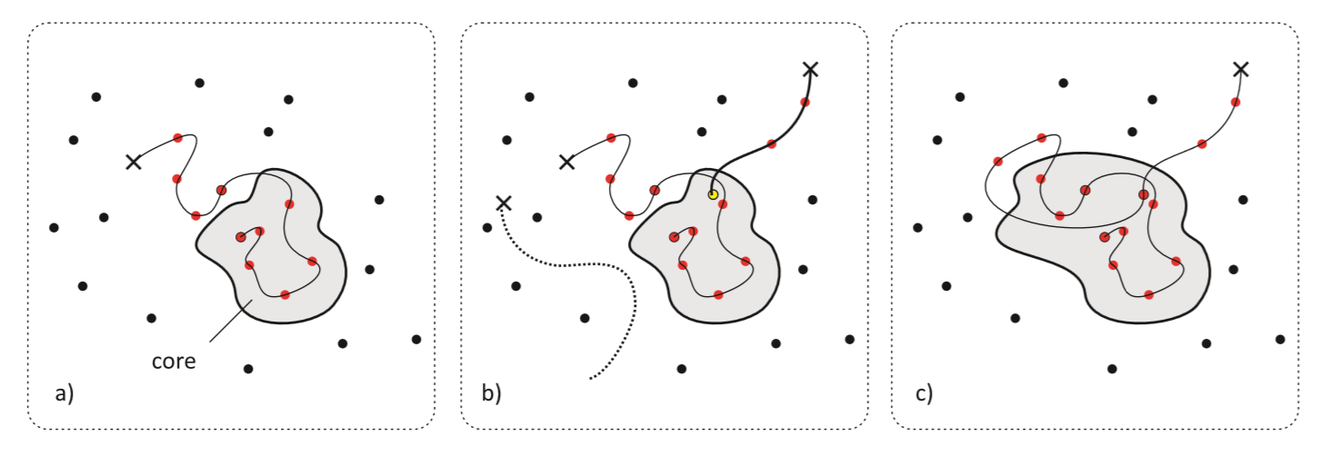
学习模块(Learning)
Input your information here. Make it longer than the title..
P专家利用相似度S定义特征空间里的一个子集，这个子集视为目标模型的核心部分。核心部分会随着新样本的加入而生长。
Notes:
在特征空间中，正样本用红点表示，负样本用黑点表示。只要运动轨迹进入了核心部分，那么它就是可靠的。图B表示特征空间的可靠和不可靠的运动轨迹。
在每一帧中，P专家都会输出当前可能的位置，如果这个位置是可靠的，P专家就会生成一些正样本（同样是利用几何变换，（±1%的偏移，±1%的缩放，±10%的旋转）生成10个不同的矩形框，并附加方差为5的高斯噪声，就得到了100个正样本。）

Slide 21
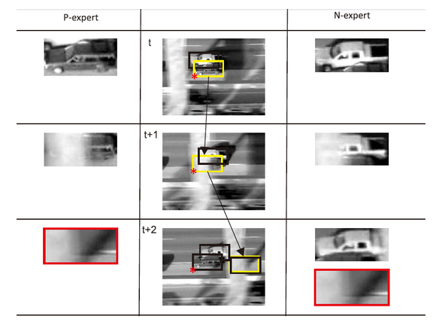
TLD(Tracking-Learning-Detection)
Input your information here. Make it longer than the title..
Notes:
比如在这个例子中，目标车辆是下面的深色车，每一帧中黑色框是检测器检测到的正样本，黄色框是追踪器产生的正样本，红星标记的是每一帧最后的追踪结果。在第t帧，检测器没有发现深色车，但P专家根据追踪器的结果认为深色车也是正样本，N专家经过比较，认为深色车的样本更可信，所以把浅色车输出为负样本。第t+1帧的过程与之类似。第t+2帧时，P专家产生了错误的结果，但经过N专家的比较，又把这个结果排除了，算法仍然可以追踪到正确的车辆。

Slide 22
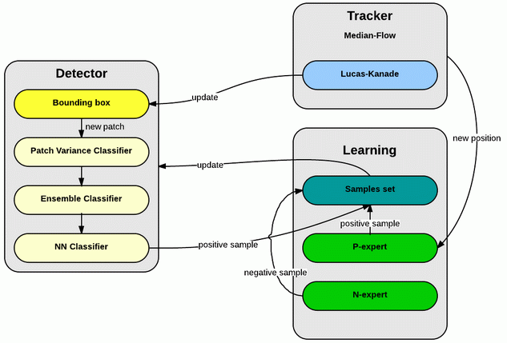
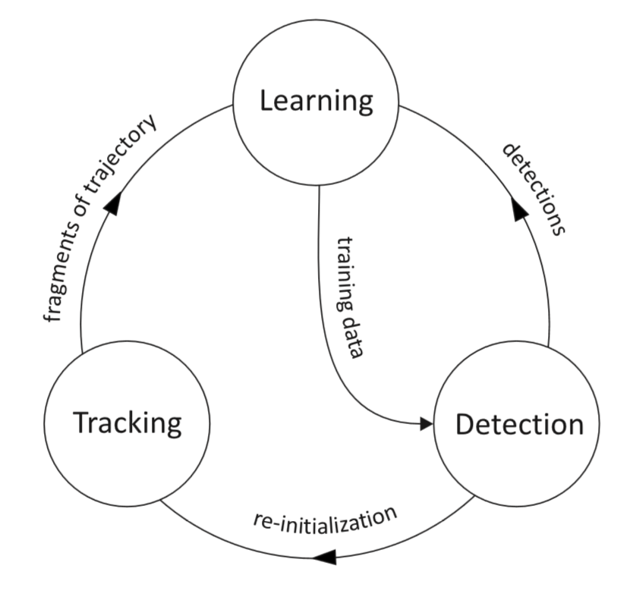
TLD(Tracking-Learning-Detection)
Input your information here. Make it longer than the title..
Notes:
最后我们总结TLD算法的跟踪流程。首先，检测器由一系列包围框产生样本，经过级联分类器产生正样本，放入样本集。同时追踪器估计出物体的新位置，P专家根据这个位置又产生正样本，N专家从这些正样本里选出一个最可信的，同时把其他正样本标记为负；最后用正样本更新检测器的分类器参数，并确定下一帧物体包围框的位置。
TLD技术采用跟踪和检测相结合的策略，是一种自适应的、可靠的跟踪技术。他的跟踪器和检测器并行运行，二者所产生的结果都参与学习过程，学习后的模型又反作用于跟踪器和检测器，对其进行实时更新，从而保证了即使在目标外观发生变化的情况下，也能够被持续跟踪。

Slide 23
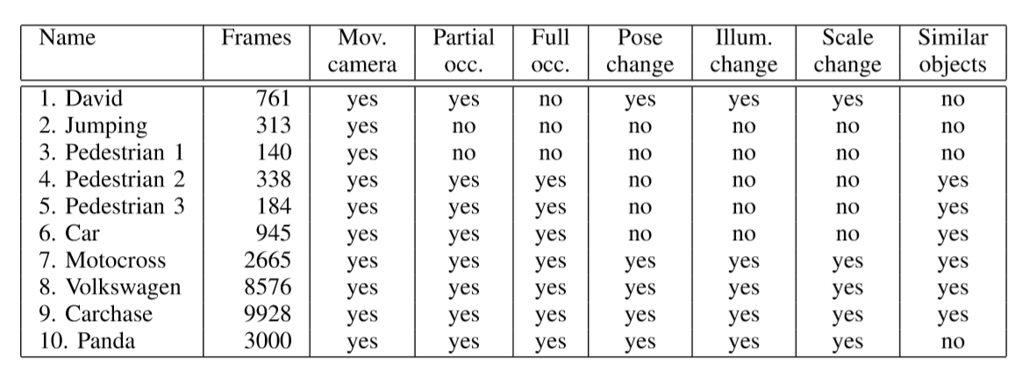
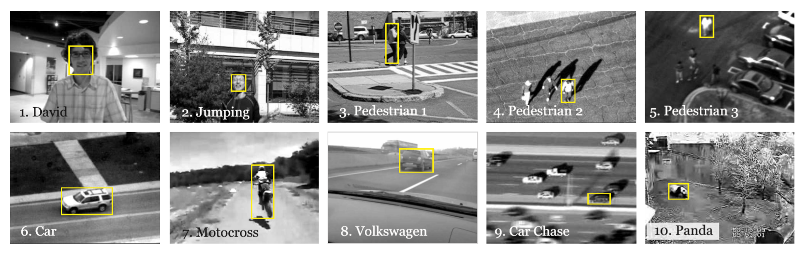
TLD(Tracking-Learning-Detection)
Input your information here. Make it longer than the title..

Slide 24
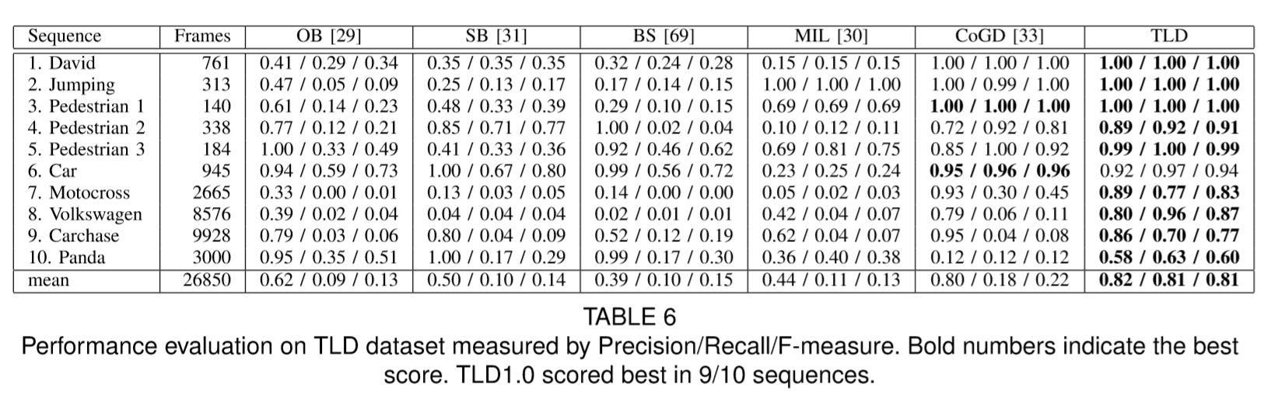
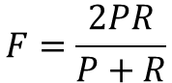
TLD(Tracking-Learning-Detection)
Input your information here. Make it longer than the title..
$$F=\frac{2PR}{P+R}$$
Notes:
TLD以81%的准确率获得了最好的性能，并且远远超出了第二名。第二名所用的方法所获得的准确率为22%，其他的方法都只在13%-15%之间。
非深度学习（deepsort）
嵌入式，轻量
Open CV

Slide 25
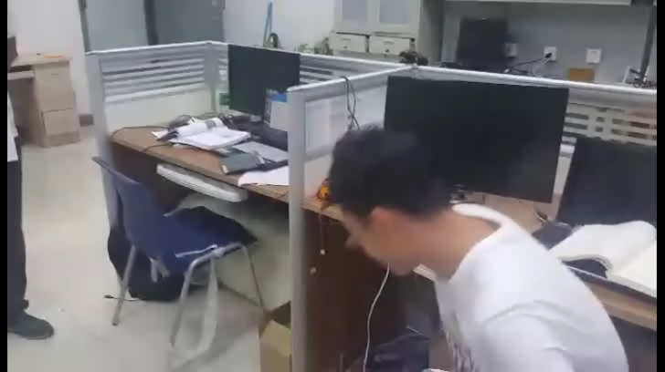
TLD(Tracking-Learning-Detection)
Input your information here. Make it longer than the title..
Notes:
利用尺度变换实现前后跟踪
ROS
嵌入式

Slide 26
TLD(Tracking-Learning-Detection)
Input your information here. Make it longer than the title..
总结：TLD其实是一个非常合适的入门和进阶算法：
有理论，有高质量的paper（BMVC, CVPR, ICPR, 最后PAMI）
有源代码！Matlab，C++，python
有不同大牛小牛分享的详细的介绍和详细的代码注释，几乎每一行都解释到了
牵涉面广，涉及到detection, tracking, classifcation，传统的视觉技术就是这么划分的三大类。研究完了对每一部分多少能有点心得。

Slide 27
THANKS
请各位评委老师批评指正

Slide 28
TLD(Tracking-Learning-Detection)
Input your information here. Make it longer than the title..

